Slide 1

Saft & la technologie lithium-ion
François Linck, Philippe Blanchard et Emmanuel Maubert

Slide 2
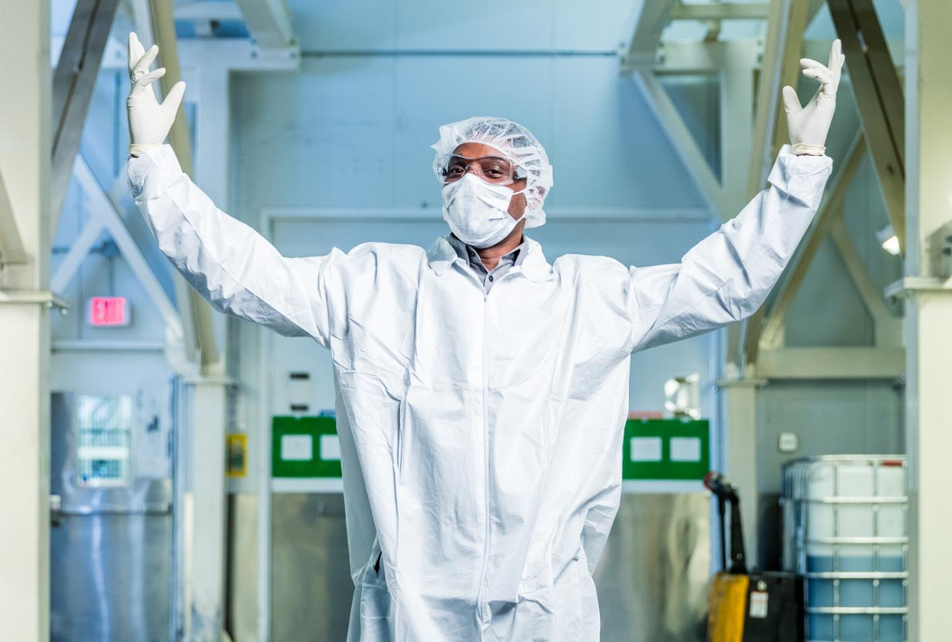
Présentation Saft 2019

Slide 3
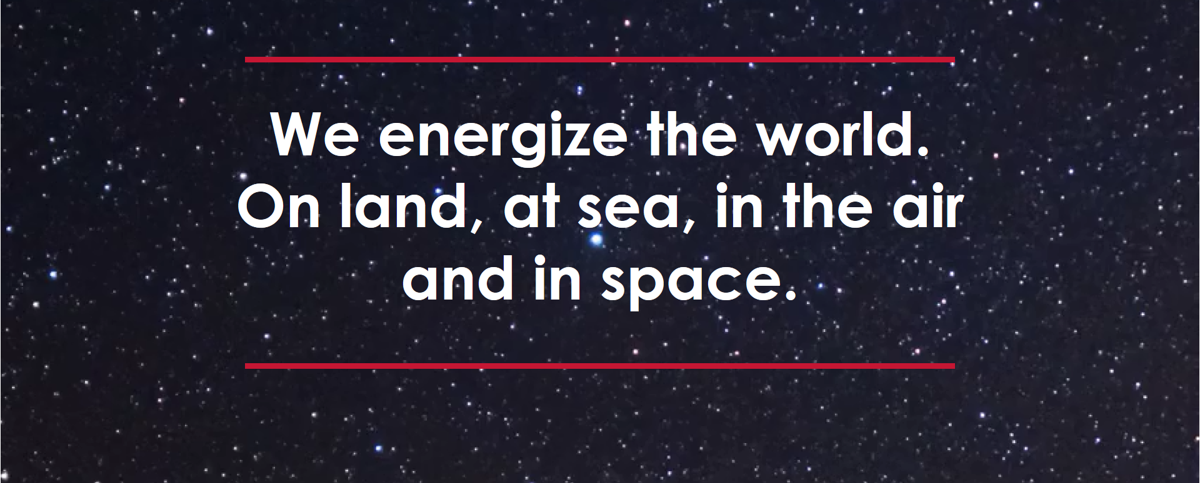
L’Objectif de Saft
*
*Nous dynamisons le monde. Sur terre comme en mer, dans les airs comme dans l’espace.

Slide 4

Que représente Saft aujourd'hui ?
PROFIL DU GROUPE
PRÉSENCE INTERNATIONALE
100 ans d’histoire
Une position de leader sur 75 à 80 % de ses segments de revenus
9,4 % investis en R&D avec 3 principales technologies (lithium primaire, lithium-ion et nickel-cadmium)
788 m€ de CA en 2018
Répartition du CA
32 %
Europe
35 %
Amérique du Nord
33 %
Asie, Moyen-Orient/Afrique, Amérique latine
+ 4 300 collaborateurs
+ 3 000 clients
4

Slide 5
Présence dans le monde
14 sites de production
18 pays
Siège social
30 bureaux commerciaux
Sites de production
Bureaux commerciaux
5

Slide 6
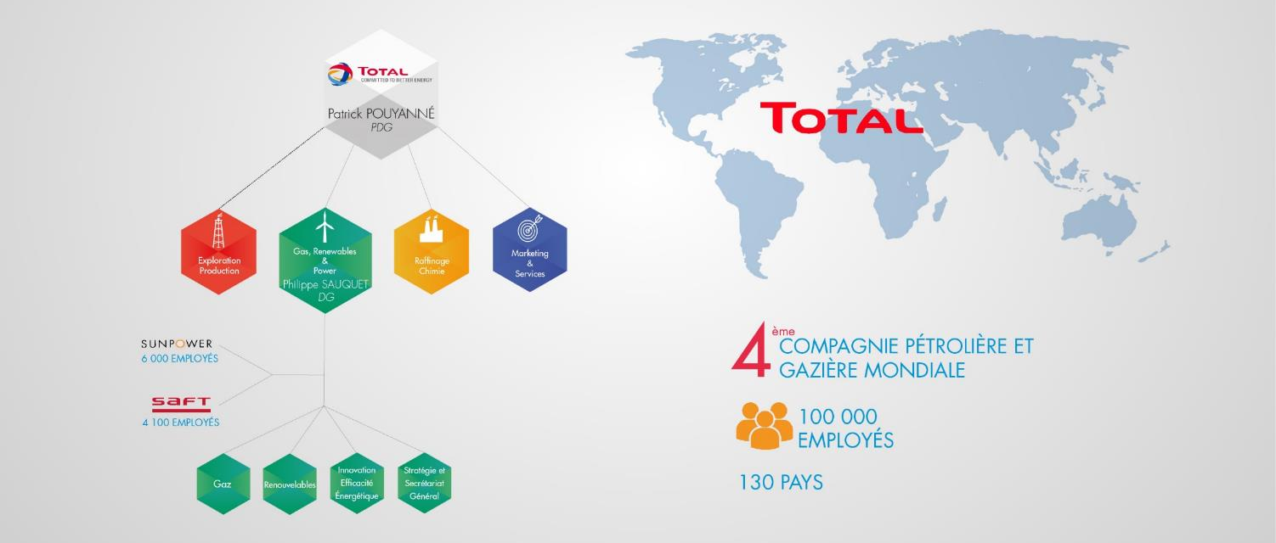
Saft et Total
4 300
6
Notes:
6 000 employés
4 100 employés
4e plus importante société pétrolière et gazière
100 000 employés
130 pays

Slide 7

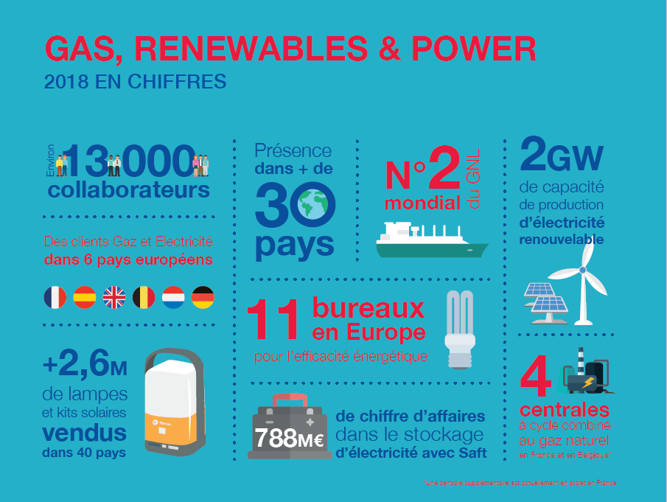
GRP en chiffres

Slide 8
Chiffre d’affaires 2018 par division
36 %
Électronique Civile
29 %
Energy Storage
Solutions & Mobility
788 m€
CA 2018
11 %
Espace & Défense
24 % Stationnaire Industriel
232 m€
284 m€
Energy Storage Solutions & Mobility
Électronique Civile
85 m€
187 m€
Espace & Défense
Stationnaire Industriel
8

Slide 9
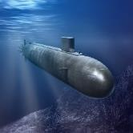










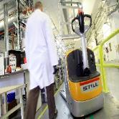







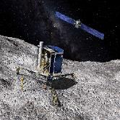
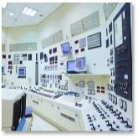






Nous servons de nombreux segments de marché et leurs applications spécifiques
Réseaux Électriques
Aviation
Défense
Internet des objets
Marine
Médical
Compteurs
Mobilité
Pétrole et Gaz
Ferroviaire
Espace
Télécom
Services publics
9
Notes:
Airbus is a European multinational corporation that designs, manufactures, and sells civil and military aeronautical products worldwide. The Boeing Company is an American multinational corporation that designs, manufactures, and sells airplanes, rotorcraft, rockets, and satellites worldwide.
Naval Group is a French industrial group specialized in naval defense and marine renewable energy.
General Electric (GE) is an American multinational conglomerate. The company operates through the following segments: Aviation, Current, Digital, Energy Connections, Global Research, Healthcare, Lighting, Oil and Gas.
Enedis is a wholly-owned subsidiary of EDF responsible for the management and development of 95% of the electricity distribution network in France.
Kauai Island Utility Cooperative (KIUC) is a not-for-profit generation, transmission and distribution cooperative owned by the members it serves.
Libelium is a Spanish technological multinational that designs and manufactures hardware and a software for wireless sensor networks for system integrators.
Worldsensing uses wireless sensor technology and real-time software solutions to provide operational intelligence to operators and decision makers (IoT).
Rolls-Royce is an engineering company focused on world-class power and propulsion systems in Aviation, Marine sector and Nuclear Power.
Benetti is an Italian shipbuilding and Boat building company based in Viareggio, Livorno, and Fano, owned by Azimut.
Cardiac Science extends lives by providing the public and healthcare professionals with life-saving devices (automated external defibrillators (AEDs)).
Berlin Heart is a German company that develops, produces and markets ventricular assist devices (VADs). The devices mechanically support the hearts of patients with end-stage heart failure.
Landis+Gyr, is a publicly listed, multinational corporation that makes meters and related software for electricity and gas utilities.
Itron is an American technology company that offers products and services on energy and water resource management.
The Linde Group is a German multinational chemical company. It is the world's largest industrial gas company by market share as well as revenue.
Kalmar Motor is world leading in technology for towbarless handling of regional aircraft and electric / hybrid power technology.
Total is a French multinational integrated oil and gas company and one of the seven "Supermajor" oil companies in the world.
Royal Dutch Shell plc, commonly known as Shell, is a British–Dutch multinational oil and gas company.
CRRC Corporation Limited is a Chinese publicly traded rolling stock manufacturer. It’s the largest train manufacturer in the world.
Bombardier is a multinational aerospace and transportation company based in Canada.
Lockheed Martin is an American global aerospace, defense, security and advanced technologies company with worldwide interests.
Reliance Jio is a mobile network operator in India. It is a wholly owned subsidiary of Reliance Industries.
The Dubai Electricity and Water Authority is a public service infrastructure company.
NTPC (National Thermal Power Corporation) is an Indian company engaged in the business of generation of electricity and allied activities.

Slide 10
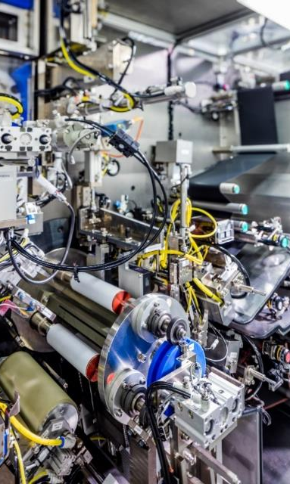




Excellence opérationnelle : quatre piliers pour renforcer la performance
Culture de sécurité
Lean
Plan d’action mondial à l'égard d'une démarche zéro accident
La culture de sécurité en tant que pierre angulaire de notre qualité et de notre efficacité
Depuis 2004, le « Saft World Class Program » a permis de mettre en oeuvre les normes Lean les plus rigoureuses sur l'ensemble de nos sites
TPM, flux tirés, équipes autonomes, chaîne d'approvisionnement Lean, ingénierie Lean...
Industrie 4.0
Collaboration
En 2016, lancement d'un Programme de transformation numérique très ambitieux couvrant toutes les activités
Automatisation accrue, gestion des données, portails collaboratifs, diagnostics en ligne…
Une équipe mondiale Saft partageant les informations en temps réel et des communautés dédiées à des domaines d'expertise ciblés
Démarche à étendre aux partenaires extérieurs (clients, fournisseurs, R&D…)

Slide 11
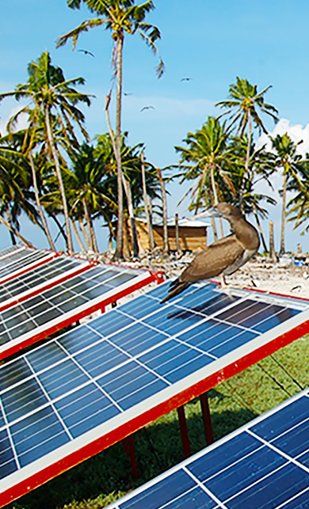



Développement durable
Énergie propre
Conception durable
Nos batteries sont des solutions de stockage d’énergie zéro émission
La technologie Li-ion permet d'offrir des services innovants et durables
Grâce à nos batteries de pointe et sur mesure, nous améliorons le rendement énergétique de nos clients
Le design de nos batteries tient compte des contraintes de recyclage sans pour autant compromettre la performance
Économie circulaire
Fabrication
Recyclage via notre programme de reprise des batteries usagées à base de nickel
Plus de 75 % des matériaux sont extraits afin d'être réutilisés par l'industrie
Saft s'attache à réduire l'ensemble des impacts liés à la fabrication
Saft s'engage à dépasser les exigences de conformité au regard des lois et réglementations nationales régissant la protection de l'environnement

Slide 12
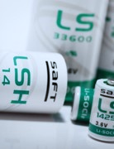
Excellence en recherche et développement
22
brevets octroyés en 2018
Un portefeuille de 159 brevets
2 incubateurs
Bordeaux (France)
Cockeysville (USA)
76 m€ investis en R&D ~ 9,4 % des ventes
141
experts techniques reconnus
Innovation continue pour des produits et des technologies de qualité supérieure

Slide 13
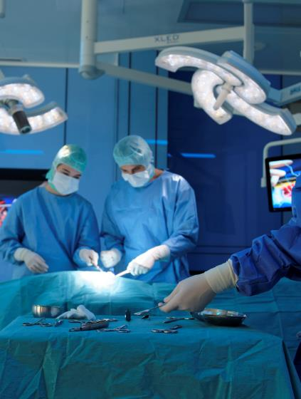
Présentation du marché : Électronique Civile
Principales applications
Principales technologies
Électronique Civile
Compteurs intelligents
Systèmes de télépéage (ETC)
Systèmes d’appel d’urgence automatique (e-call)
Géolocalisation des actifs
Internet des objets
Appareils médicaux
Applications militaires portables
Forage pétrolier
Batteries au lithium primaire
Batteries au lithium-ion
13

Slide 14
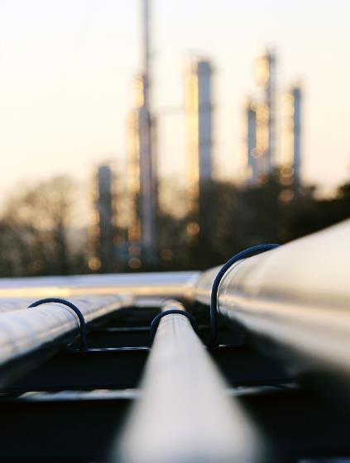
Présentation du marché : Stationnaire Industriel
Principales applications
Principales technologies
Stationnaire Industriel
Énergie de secours, énergie de démarrage et cyclage pour l’industrie pétrolière et gazière
Production et distribution d’électricité
Systèmes de signalisation ferroviaire
Batteries à base de nickel
Batteries au lithium-ion
14

Slide 15


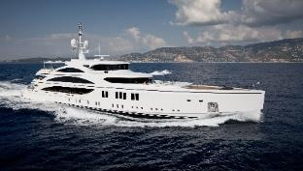
Présentation du marché : Espace & Défense
Principales applications
Principales technologies
Espace
Satellites de communications, scientifiques et militaires
Lanceurs de satellites
Engins spatiaux
Défense
Camps de base
Systèmes d’armes & torpilles
Aviation militaire
Véhicules blindés hybrides
Batteries au lithium-ion
Batteries à base d’argent (pour les torpilles et les missiles)
Marine
Bâtiments de servitude
Ferries
Bateaux de croisière & yachts de luxe
Cargos & navires hauturiers
15

Slide 16
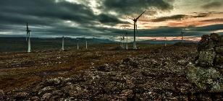
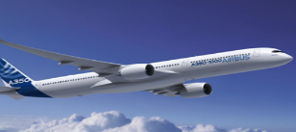
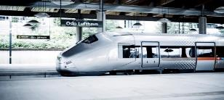

Présentation du marché : Systèmes stockage d’énergie et Mobilité (E&M)
Principales applications
Principales technologies
Solutions de stockage d’énergie
Solutions de stockage pour les installations et les sites de production d’énergies renouvelables, les micro-réseaux et les réseaux de distribution ainsi que les sites des utilisateurs finaux (industriels ou commerciaux)
Aviation
Alimentation de secours et systèmes d’urgence
Systèmes de démarrage des moteurs et des turbines
Batteries à base de nickel
Batteries au lithium-ion
Transport ferroviaire
& mobilité
Alimentation de secours des systèmes d’éclairage, de climatisation et de communication et des systèmes critiques de sécurité (freinage d’urgence et systèmes d’ouverture des portes)
Électrification des véhicules industriels
Télécom
Alimentation de secours pour les opérateurs de télécommunications
16

Slide 17
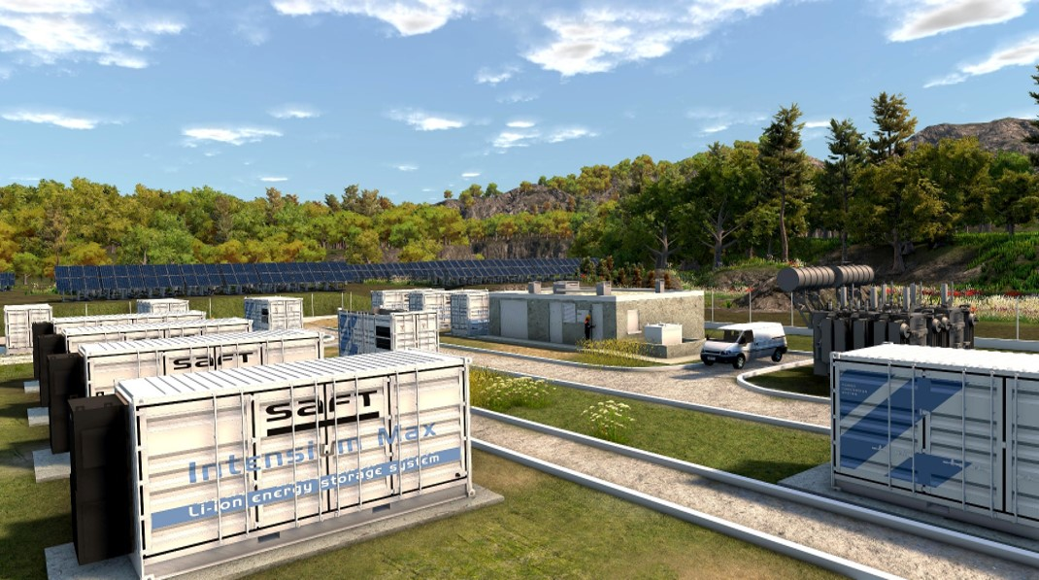
Batteries pour la division E&M
Les systèmes de stockage d’énergie
de Saft facilitent l’intégration
des énergies renouvelables

Slide 18
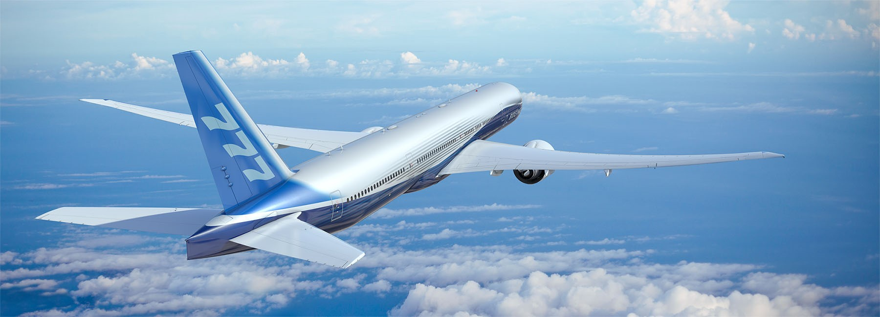

Fait marquant 2018 pour la division
E&M
Saft fournira les systèmes batteries
des nouveaux biréacteurs Boeing 777

Slide 19
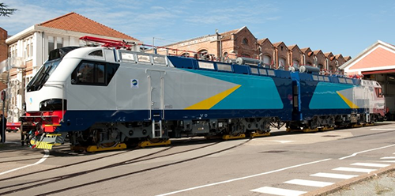

Fait marquant 2018 pour la division
E&M
Saft remporte le plus gros contrat ferroviaire de son histoire avec Alstom India pour la fourniture de batteries de 800 locomotives doubles de fret

Slide 20
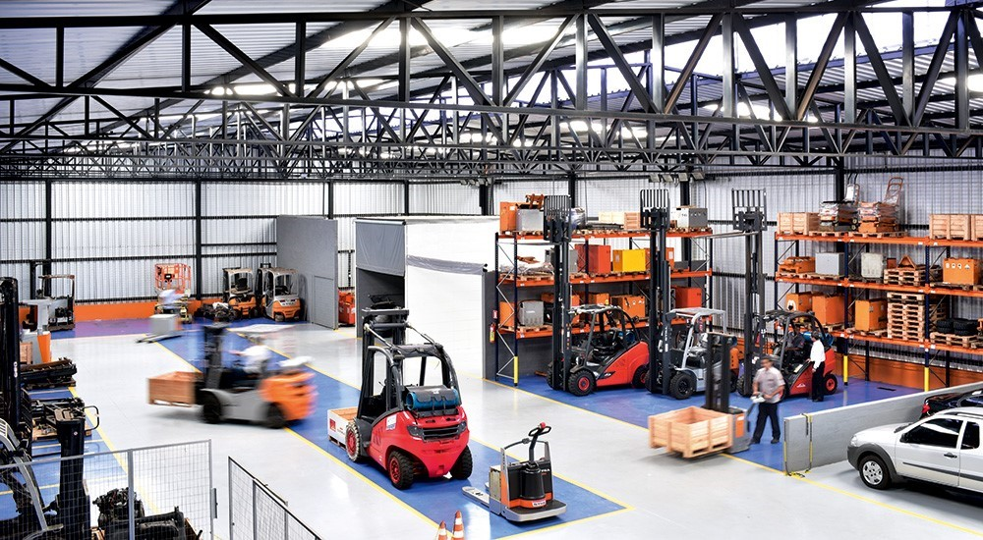
Mobilité Hors Route

Slide 21
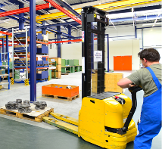
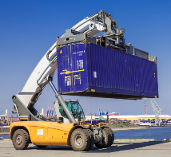
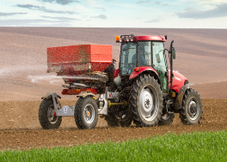
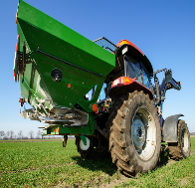
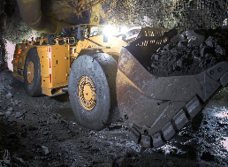
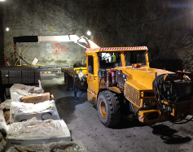
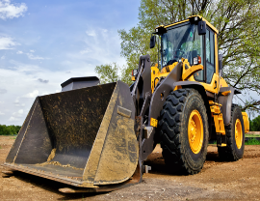
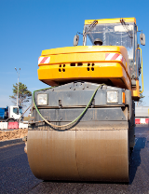
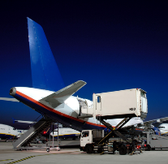
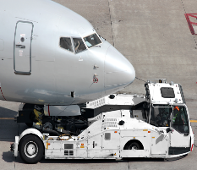
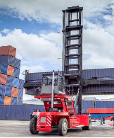
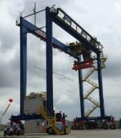
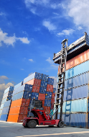
Saft Off-road Mobility Which market we are addressing?
Warehouse
Agriculture
Mining
Construction
Airport Equipment
Harbor Equipment

Slide 22
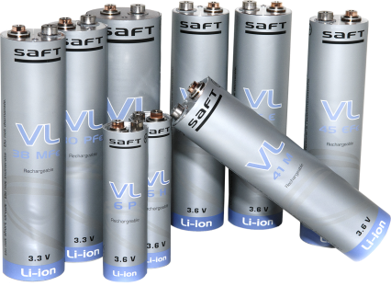
CELL LINE UP Saft Li-ion cells offer – Industrial cells
SLFP – SUPERPHOSPHATETM
VL30PFe OFF-ROAD MOBILITY (application up to -25°C)
VL30AFe OFF-ROAD MOBILITY (application up to -40°C)
VL41MFe OFF-ROAD MOBILITY
VL47EFe OFF-ROAD MOBILITY
Cells are also used in military & medical applications
NMC Blend or NCA
VL30P ESS
VL30A AVIATION
VL41M ESS
VL45E ESS

Slide 23
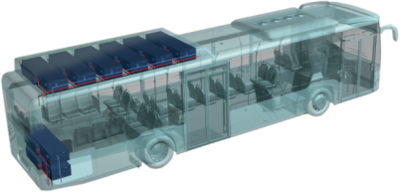
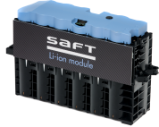
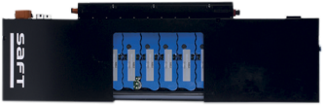

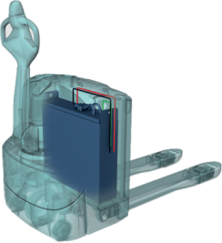
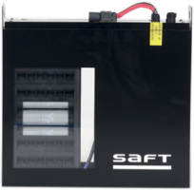
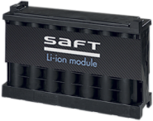
Saft Mobility From cell to pack…
Saft Li-ion battery systems: scalability
Modul’ion® -12
Ion Drive® 630V
Lithium-ion
Super Phosphate Cell
Modul’ion® -14
Ion Drive® Motive 24V

Slide 24
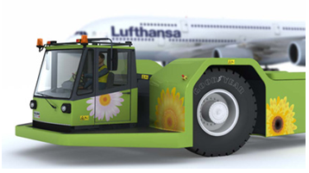
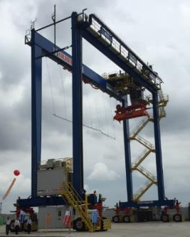
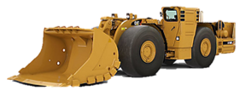
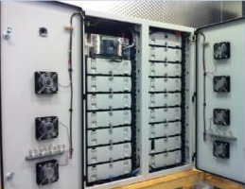
Other emerging off road applications Answering the needs for a Cleaner Industry
Hybrid Tractor
Aircraft push-back
Hybrid RTG⁽¹⁾ Crane
Sea ports
Electrified LDH⁽²⁾
Mining
Application overview :
Full 8h shift w/o recharge
Operates 5% diesel, 95 electric
40% “Energy cost” reduction
Application overview :
Converts energy from lower spreader into kinetic energy
50% fuel savings
Reduce ICE displacement a/o need for overhead lines
Application overview :
OEM Proof of Concept tests, followed by Customer tests.
Opex & infrastructure Savings for Mine operators
Notes : (1)RTG : Rubber Gantry Crane ; (2)LDH : Load, Haul, Dump machine

Slide 25
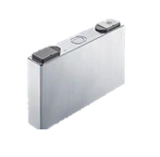

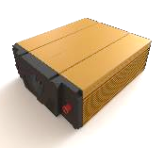
PRISMATIC MODULE CONCEPT … from cell roadmap
2021
400 Wh/l
2023
440 Wh/l
2021
Serial
2023
Next Gen
DEVELOPMENT
PHEV2 45 Ah
PHEV2 40 Ah
PHEV2
32 Ah
PHEV2
28 Ah
48V 4,1 kWh
48V 4,4 kWh
48V 1,4 kWh
48V 1,6 kWh
HIGH ENERGY
HIGH POWER
Notes:
Power 5C for LTO (7KW) to confirm when product design is frozen

Slide 26
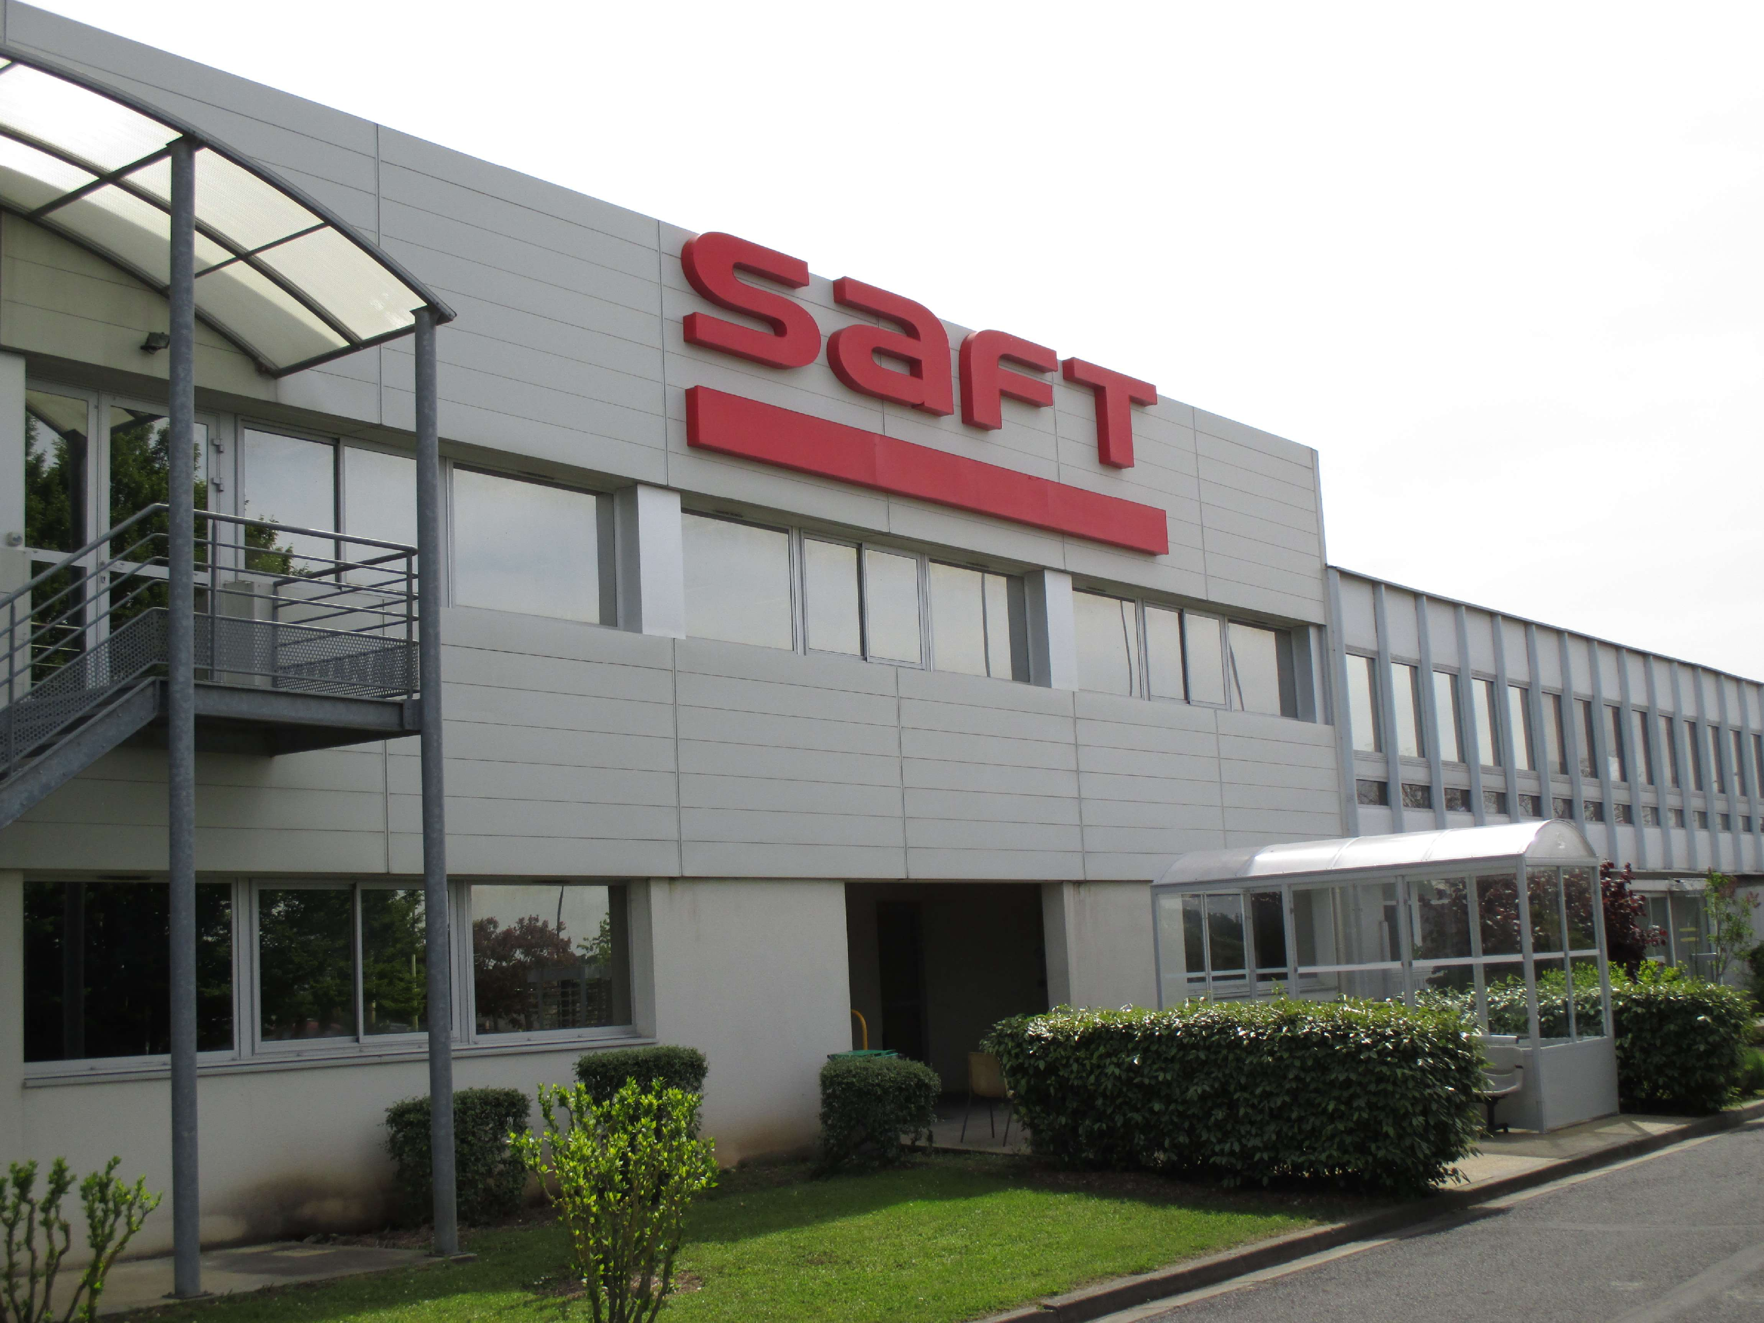



SAFT / Nersac produits
Nov 5 , 2019

